Slide 1
MATERI TRAINING PRODUK Value Income Assurance (VALUE+)
JUNI 2026

Slide 2

AGENDA
Deskripsi Produk
Unique Selling Point
Manfaat Asuransi
Ilustrasi Manfaat
Fitur Produk
Pengecualian Produk
Ketentuan Klaim
Asuransi Tambahan Term Life
Tambahan Informasi

Slide 3

DESKRIPSI PRODUK
Value Income Assurance (VALUE+) merupakan produk asuransi jiwa dwiguna kombinasi yang memberikan Manfaat Meninggal Dunia, Manfaat Akhir Masa Pertanggungan, dan pilihan Manfaat Tunai Tahunan.

Slide 4







Unique Selling Point
Dana multiguna untuk kebutuhan finansial masa depan keluarga Anda
Fleksibel Premi yang dapat disesuaikan dengan kebutuhan Anda
Perlindungan hingga 20 tahun dengan pilihan masa bayar 5 / 10 tahun
Target Segment
Manfaat Akhir Masa Pertanggungan hingga sebesar 1.790% dari Premi Asuransi Dasar disetahunkan yang sudah dibayarkan
Nasabah segment
Affluent & Upper Mass
Opsi Manfaat Tunai Tahunan hingga 25% Premi Asuransi Dasar disetahunkan setelah Masa Pembayaran Premi selesai sampai Masa Pertanggungan berakhir
Manfaat Meninggal Dunia hingga 150% dari total Premi Asuransi Dasar yang telah dibayarkan
Pengajuan Polis dapat dilakukan tanpa pemeriksaan kesehatan

Slide 5
VALUE+ Feature
Minimum Premi
Product Feature
Masa Asuransi
Frekuensi Pembayaran Premi | Masa Pembayaran Premi
 | 5 tahun | 10 tahun
Tahunan | Rp50.000.000/US$5.000 | Rp25.000.000/US$2.500
Semesteran | Rp25.000.000/US$2.500 | Rp12.500.000/US$1.250
Kuartalan | Rp12.500.000/US$1.250 | Rp6.250.000/US$625
Bulanan | Rp4.500.000/US$450 | Rp2.500.000/US$250
20 tahun
Usia Masuk
Pemegang Polis: minimum 21 tahun
Tertanggung: 18 – 65 tahun
Underwriting
Guaranteed Acceptance
Maksimum Premi
Mata Uang
IDR & USD
Masa Pembayaran Premi
Maksimum Premi per Tertanggung: Rp550.000.000/US$35.000 per tahun.
Untuk Frekuensi Pembayaran Premi semesteran dan kuartalan, tetap mengacu pada maksimum premi per tahun. Contoh: maksimum Premi semesteran untuk MPP 5 tahun adalah Rp550.000.000/2 = Rp275.000.000.
Untuk Frekuensi Pembayaran Premi bulanan, maksimum Premi per Tertanggung: Rp45.800.000/US$2.915 per bulan.
5 & 10 tahun
Frekuensi Pembayaran Premi
Tahunan/Semesteran/Kuartalan/Bulanan

Slide 6

MANFAAT PRODUK VALUE INCOME ASSURANCE (VALUE+)

Slide 7
MANFAAT PRODUK Value Income Assurance (VALUE+)
Pilihan Plan Produk Value Income Assurance (VALUE+) :
Manfaat Asuransi | Plan Core | Plan Boost
Manfaat Meninggal Dunia | ✓ | ✓
Manfaat Akhir Masa Pertanggungan | ✓ | ✓
Manfaat Tunai Tahunan | - | ✓
Catatan: Tidak diperkenankan untuk mengubah jenis Plan selama Masa Pertanggungan

Slide 8
MANFAAT PRODUK Value Income Assurance (VALUE+)
Manfaat Meninggal Dunia
Dalam hal Tertanggung Meninggal Dunia dan selama Polis masih berlaku, Penanggung akan membayarkan Manfaat Meninggal Dunia sebesar persentase dari total Premi Asuransi Dasar yang telah dibayarkan (tidak termasuk Premi Asuransi Tambahan (jika ada)) dengan mengacu pada tabel di bawah dikurangi dengan Manfaat Tunai Tahunan yang telah dibayarkan (jika ada) dan selanjutnya Polis berakhir.
Mata Uang Rupiah
Mata Uang US Dollar
Manfaat Akhir Masa Pertanggungan
Dalam hal Tertanggung masih hidup hingga Tanggal Berakhir Asuransi dan Polis masih berlaku, Penanggung akan membayarkan secara otomatis ke rekening Pemegang Polis yang terdaftar pada Penanggung sebesar persentase dari Premi Asuransi Dasar yang disetahunkan (tidak termasuk Premi Asuransi Tambahan (jika ada)) mengacu pada tabel di bawah serta selanjutnya Polis berakhir.
Plan | Masa Pembayaran Premi | Persentase Premi Asuransi Dasar yang Disetahunkan
 |  | Rupiah | US Dollar
Boost | 5 tahun | 520% | 405%
 | 10 tahun | 1.450% | 1.100%
Core | 5 tahun | 940% | 675%
 | 10 tahun | 1.790% | 1.320%
Tahun Polis ke- | Persentase Total Premi Asuransi Dasar yang Telah Dibayarkan
1 | 100%
2 – 3 | 110%
4 – 5 | 115%
6 – 7 | 120%
8 – 9 | 125%
10 – 11 | 130%
12 – 13 | 135%
14 – 15 | 140%
16 – 17 | 145%
18 – 20 | 150%
Tahun Polis ke- | Persentase Total Premi Asuransi Dasar yang Telah Dibayarkan
1 | 100%
2 – 5 | 105%
6 – 10 | 110%
11 – 15 | 115%
16 – 20 | 120%

Slide 9
MANFAAT PRODUK Value Income Assurance (VALUE+)
Manfaat Tunai Tahunan (khusus Plan Boost)
Dalam hal Tertanggung masih hidup dan Polis masih berlaku, Penanggung akan membayarkan Manfaat Tunai Tahunan secara berkala sebesar persentase dari Premi Asuransi Dasar yang disetahunkan (tidak termasuk Premi Asuransi Tambahan (jika ada)) mengacu pada tabel di bawah selama Masa Pertanggungan.
Manfaat Tunai Tahunan akan dibayarkan secara otomatis ke rekening Pemegang Polis yang terdaftar pada Penanggung.
Pembayaran Manfaat Tunai Tahunan akan mengurangi Manfaat Meninggal Dunia.
Masa Pembayaran Premi | Persentase Premi Asuransi Dasar yang Disetahunkan |  | Dibayarkan Mulai Akhir Tahun Polis ke-
 | Rupiah | US Dollar
5 tahun | 20% | 15% | 6
10 tahun | 25% | 20% | 11

Slide 10
ILUSTRASI MANFAAT

Slide 11
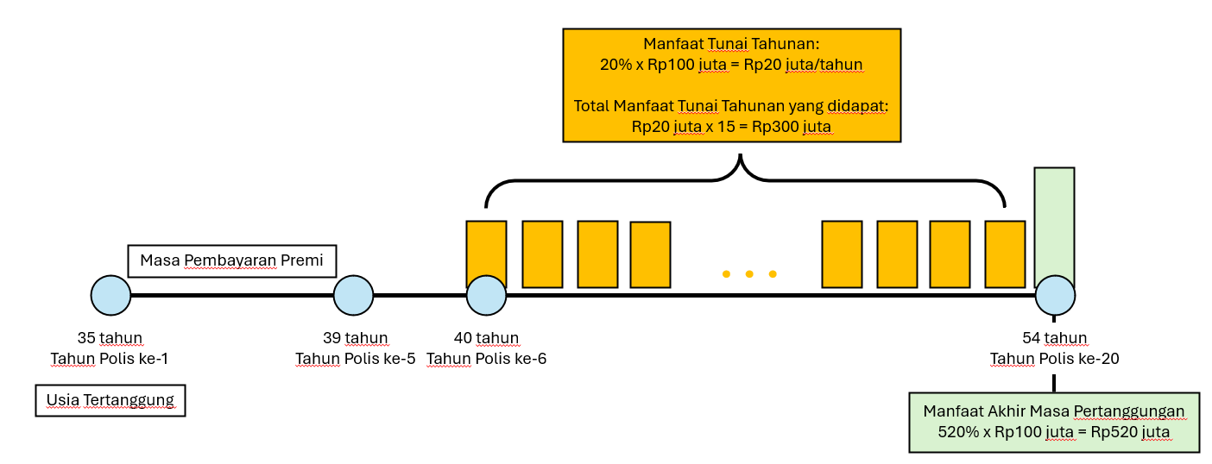
Ilustrasi Produk Value Income Assurance (VALUE+) Plan Boost (IDR)
Nasabah memilih Plan Boost (dengan Manfaat Tunai Tahunan) disertai Asuransi Tambahan Waiver of Premium Plus:
Nama Tertanggung | : Kevin | Premi Asuransi Dasar | : Rp100.000.000,-/tahun
Usia | : 35 tahun | Premi Asuransi Tambahan | : Rp200.000,-/tahun
Jenis Kelamin | : Laki-laki | Frekuensi Pembayaran Premi | : Tahunan
Masa Pertanggungan | : 20 tahun | Masa Pembayaran Premi | : 5 tahun
Ilustrasi Pembayaran Manfaat
Catatan:
Manfaat Meninggal Dunia akan dikurangi dengan Manfaat Tunai Tahunan yang telah dibayarkan (jika ada) dan selanjutnya Polis berakhir.

Slide 12
Ilustrasi Produk Value Income Assurance (VALUE+) Plan Boost (IDR)
Skenario 1 – Bapak Kevin hidup hingga Tanggal Berakhir Asuransi
Usia Tertanggung | Manfaat Asuransi | Detail Manfaat | Manfaat yang Dibayarkan
40 – 54 tahun | Manfaat Tunai Tahunan | Dibayarkan berkala pada akhir Tahun Polis ke-6 hingga akhir Tahun Polis ke-20: 20% x Rp100.000.000 x 15 | Rp300.000.000
54 tahun | Manfaat Akhir Masa Pertanggungan | Dibayarkan pada akhir Tahun Polis ke-20: 520% x Rp100.000.000 | Rp520.000.000
Total Manfaat Asuransi yang dibayarkan BCA Life |  |  | Rp820.000.000
Skenario 2 – Bapak Kevin Meninggal Dunia pada akhir Tahun Polis ke-5 (belum ada Manfaat Tunai Tahunan yang dibayarkan)
Usia Tertanggung | Manfaat Asuransi | Detail Manfaat | Manfaat yang Dibayarkan
39 tahun | Manfaat Meninggal Dunia | Persentase total Premi yang telah dibayarkan: 115% x Rp500.000.000 | Rp575.000.000
Total Manfaat Asuransi yang dibayarkan BCA Life |  |  | Rp575.000.000

Slide 13
Ilustrasi Produk Value Income Assurance (VALUE+) Plan Boost (IDR)
Skenario 3 – Bapak Kevin Meninggal Dunia pada akhir Tahun Polis ke-8 (sudah ada Manfaaat Tunai Tahunan yang dibayarkan)
Usia Tertanggung | Manfaat Asuransi | Detail Manfaat | Manfaat yang Dibayarkan
40 – 41 tahun | Manfaat Tunai Tahunan | Dibayarkan berkala pada akhir Tahun Polis ke-6 hingga akhir Tahun Polis ke-7: 20% x Rp100.000.000 x 2 | Rp40.000.000
42 tahun | Manfaat Meninggal Dunia | Persentase total Premi yang telah dibayarkan – Manfaat Tunai Tahunan yang telah dibayarkan: (125% x Rp500.000.000) – Rp40.000.000 | Rp585.000.000
Total Manfaat Asuransi yang dibayarkan BCA Life |  |  | Rp625.000.000
Skenario 4 – Bapak Kevin mengalami Ketidakmampuan Tetap Total pada akhir Tahun Polis ke-3
Usia Tertanggung | Manfaat Asuransi | Detail Manfaat | Pembebasan Premi Sebesar
37 tahun | Manfaat Asuransi Tambahan Waiver of Premium Plus | Pembebasan Premi Asuransi Dasar dari Tahun Polis ke-4 hingga Tahun Polis ke-5: Rp100.000.000 x 2 | Rp200.000.000

Slide 14
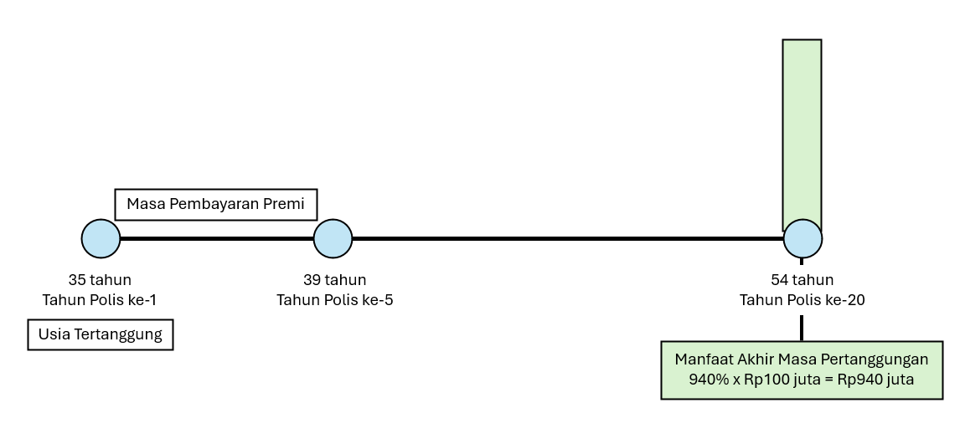
Ilustrasi Produk Value Income Assurance (VALUE+) Plan Core (IDR)
Nasabah memilih Plan Core (tanpa Manfaat Tunai Tahunan) disertai Asuransi Tambahan Payor Benefit Plus dan Asuransi Tambahan Term Life:
Nama Pemegang Polis | : Christy | Premi Asuransi Dasar | : Rp100.000.000,-/tahun
Usia | : 35 tahun | Premi Asuransi Tambahan Payor Benefit Plus | : Rp567.700,-/tahun
Jenis Kelamin | : Perempuan | Premi Asuransi Tambahan Term Life | : Rp7.125.000,-/tahun
Nama Tertanggung | : Kevin | Uang Pertanggungan Asuransi Tambahan Term Life | : Rp500.000.000,-
Usia | : 35 tahun | Frekuensi Pembayaran Premi | : Tahunan
Jenis Kelamin | : Laki-laki | Masa Pembayaran Premi | : 5 tahun
Masa Pertanggungan | : 20 tahun
Ilustrasi Pembayaran Manfaat

Slide 15
Ilustrasi Produk Value Income Assurance (VALUE+) Plan Core (IDR)
Skenario 1 – Bapak Kevin hidup hingga Tanggal Berakhir Asuransi
Usia Tertanggung | Manfaat Asuransi | Detail Manfaat | Manfaat yang Dibayarkan
54 tahun | Manfaat Akhir Masa Pertanggungan | 940% x Rp100.000.000 | Rp940.000.000
Total Manfaat Asuransi yang dibayarkan BCA Life |  |  | Rp940.000.000
Skenario 2 – Bapak Kevin Meninggal Dunia pada akhir Tahun Polis ke-8
Usia Tertanggung | Manfaat Asuransi | Detail Manfaat | Manfaat yang Dibayarkan
42 tahun | Manfaat Meninggal Dunia | Persentase total Premi yang telah dibayarkan: 125% x Rp500.000.000 | Rp625.000.000
 | Manfaat Asuransi Tambahan Term Life | 100% Uang Pertanggungan | Rp500.000.000
Total Manfaat Asuransi yang dibayarkan BCA Life |  |  | Rp1.125.000.000
Skenario 3 – Ibu Christy mengalami Ketidakmampuan Tetap Total pada akhir Tahun Polis ke-3
Usia Tertanggung | Manfaat Asuransi | Detail Manfaat | Pembebasan Premi sebesar
37 tahun | Manfaat Asuransi Tambahan Payor Benefit Plus | Pembebasan Premi Asuransi Dasar dan Asurasi Tambahan Term Life dari Tahun Polis ke-4 hingga Tahun Polis ke-5: (Rp100.000.000 + Rp7.125.000) x 2 | Rp214.250.000

Slide 16
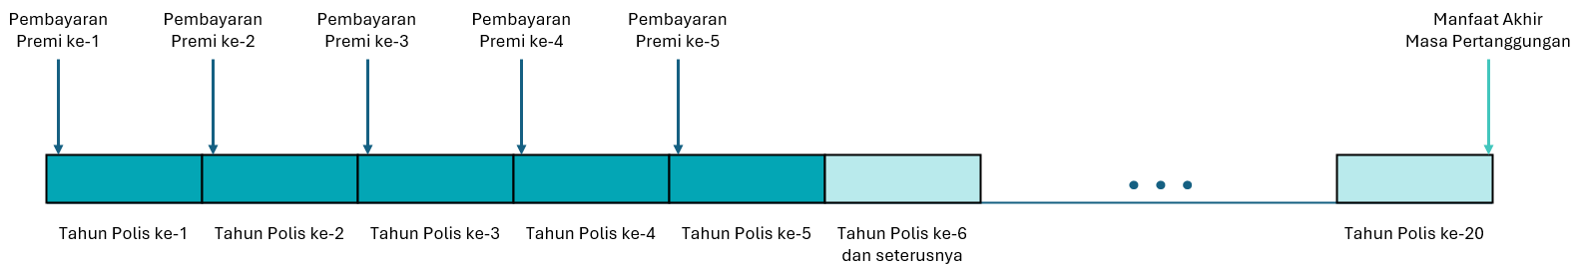
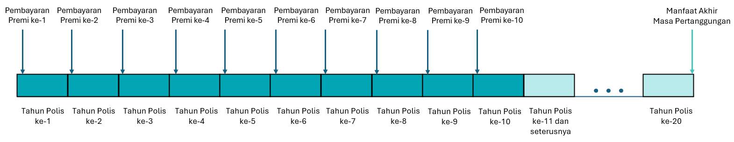
Ilustrasi Pembayaran Manfaat Akhir Masa Pertanggungan
(Plan Core)
Tanggal Mulai Asuransi: 1 Januari 2031
Masa Pembayaran Premi 5 tahun
1 Januari 2031
1 Januari 2032
1 Januari 2033
1 Januari 2034
1 Januari 2035
31 Desember 2050
Masa Pembayaran Premi 10 tahun
1 Januari 2031
1 Januari 2032
1 Januari 2033
1 Januari 2034
1 Januari 2035
1 Januari 2036
1 Januari 2037
1 Januari 2038
1 Januari 2039
1 Januari 2040
31 Desember 2050

Slide 17
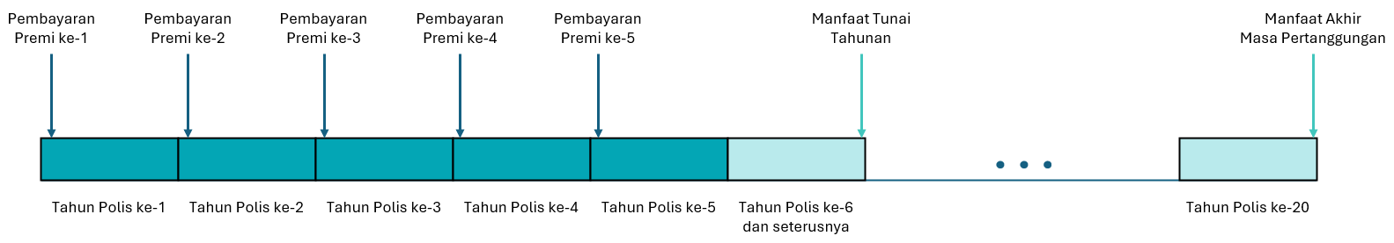
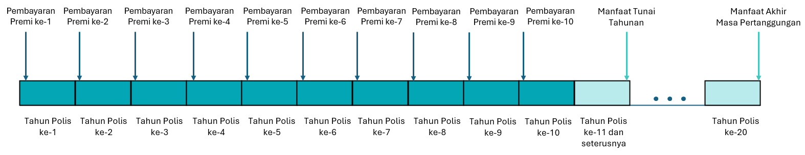
Ilustrasi Pembayaran Manfaat Tunai Tahunan & Manfaat Akhir Masa Pertanggungan (Plan Boost)
Tanggal Mulai Asuransi: 1 Januari 2031
Masa Pembayaran Premi 5 tahun
1 Januari 2031
1 Januari 2032
1 Januari 2033
1 Januari 2034
1 Januari 2035
31 Desember 2036
31 Desember 2050
Masa Pembayaran Premi 10 tahun
1 Januari 2031
1 Januari 2032
1 Januari 2033
1 Januari 2034
1 Januari 2035
1 Januari 2036
1 Januari 2037
1 Januari 2038
1 Januari 2039
1 Januari 2040
31 Desember 2041
31 Desember 2050

Slide 18
FITUR PRODUK VALUE INCOME ASSURANCE (VALUE+)

Slide 19
FITUR PRODUK Value Income Assurance (VALUE+)
Spesifikasi | Deskripsi
Jenis Produk | Asuransi Jiwa Dwiguna Kombinasi
Segmen Nasabah | Nasabah BCA (Affluent dan Upper Mass)
Saluran Pemasaran | In branch
Manfaat Asuransi Tambahan (Rider) | Asuransi Tambahan Payor Benefit Plus Manfaat yang didapatkan berupa pembebasan Premi jika Tertanggung Tambahan Meninggal Dunia, atau mengalami Ketidakmampuan Tetap Total, mana yang terlebih dahulu terjadi. Tertanggung Tambahan dalam Asuransi Tambahan Payor Benefit Plus adalah Pemegang Polis Asuransi Dasar yang bukan merupakan Tertanggung pada Asuransi Dasar. Asuransi Tambahan Waiver of Premium Plus Manfaat yang didapatkan berupa pembebasan Premi jika Tertanggung Tambahan mengalami Ketidakmampuan Tetap Total. Tertanggung Tambahan dalam Asuransi Tambahan Waiver of Premium Plus adalah Pemegang Polis Asuransi Dasar yang merupakan Tertanggung pada Asuransi Dasar. Asuransi Tambahan Term Life Manfaat yang didapatkan berupa Manfaat Meninggal Dunia sejumlah Uang Pertanggungan jika Tertanggung Tambahan Meninggal Dunia. Tertanggung Tambahan dalam Asuransi Tambahan Term Life adalah Tertanggung pada Asuransi Dasar. Asuransi Tambahan ini bersifat opsional dan dapat dipilih pada saat pengajuan asuransi.
Kepesertaan | Pemegang Polis tidak diwajibkan menjadi Tertanggung. Tertanggung dapat merupakan Pemegang Polis atau individu yang memiliki Kepentingan Yang Dipertanggungkan (Insurable Interest) dengan Pemegang Polis dan merujuk pada ketentuan hukum yang berlaku. Segala pelaksanaan hak dan kewajiban atas asuransi ini antara Penanggung dan Tertanggung dilakukan melalui Pemegang Polis.
Wilayah Pertanggungan | Seluruh dunia

Slide 20
FITUR PRODUK Value Income Assurance (VALUE+)
Spesifikasi | Deskripsi
Masa Pertanggungan | 20 tahun
Usia Masuk | Usia masuk Pemegang Polis: minimum 21 tahun Usia masuk Tertanggung: minimum 18 – 65 tahun (last birthday)
Mata Uang | Rupiah atau US Dollar
Premi | Minimum Premi: Keterangan: Maksimum Premi per Tertanggung: Rp550.000.000/US$35.000 per tahun. Kurs yang digunakan untuk menghitung konversi antara agregasi Premi Rupiah dan USD adalah Rp16.000. Untuk Frekuensi Pembayaran Premi semesteran dan kuartalan, tetap mengacu pada maksimum premi per tahun. Contoh: maksimum Premi semesteran untuk MPP 5 tahun adalah Rp550.000.000/2 = Rp275.000.000. Untuk Frekuensi Pembayaran Premi bulanan, maksimum Premi per Tertanggung: Rp45.800.000/US$2.915 per bulan. Catatan: Nominal Premi adalah sebagaimana tercantum pada Polis.
Frekuensi Pembayaran Premi | Bulanan/Kuartalan/Semesteran/Tahunan
Masa Pembayaran Premi | Berkala dalam jangka waktu 5 atau 10 tahun
Metode Pembayaran Premi | Pendebetan Rekening Dana BCA; Pembebanan Kartu Kredit BCA; atau Metode pembayaran lain yang disepakati oleh BCA dan BCA Life.
Ketentuan Underwriting | Guaranteed Acceptance
Frekuensi Pembayaran Premi | Masa Pembayaran Premi
 | 5 tahun | 10 tahun
Tahunan | Rp50.000.000/US$5.000 | Rp25.000.000/US$2.500
Semesteran | Rp25.000.000/US$2.500 | Rp12.500.000/US$1.250
Kuartalan | Rp12.500.000/US$1.250 | Rp6.250.000/US$625
Bulanan | Rp4.500.000/US$450 | Rp2.500.000/US$250

Slide 21
FITUR PRODUK Value Income Assurance (VALUE+)
Spesifikasi | Deskripsi
Mulai Asuransi | Asuransi berlaku pada Tanggal Mulai Asuransi sebagaimana tercantum dalam Data Polis dan pembayaran Premi pertama telah diterima oleh Penanggung.
Berakhirnya Asuransi | Masa Pertanggungan akan berakhir apabila terpenuhi salah satu dari kondisi sebagai berikut (mana yang terlebih dahulu terjadi): a. Polis berakhir karena: i. Tertanggung Meninggal Dunia; ii. Telah mencapai Tanggal Berakhir Asuransi sebagaimana tercantum dalam Data Polis; iii. Penanggung melakukan pengakhiran Polis dengan merujuk kepada ketentuan Polis; iv. Penanggung melakukan pengakhiran Polis karena Pemegang Polis tidak menyetujui perubahan Polis sebagaimana dijelaskan pada ketentuan Polis; v. Pemegang Polis melakukan Penebusan Polis (Surrender); Pemegang Polis tidak melakukan pembayaran Premi asuransi sampai dengan Masa Tenggang (Grace Period) berakhir; viii. Adanya keterangan, pernyataan, pemberitahuan atau informasi lain yang tidak benar, tidak lengkap, dan tidak akurat atau tidak sesuai dengan keadaan atau kondisi sebenarnya atau sengaja dipalsukan yang diberikan oleh Nasabah kepada Penanggung setelah Masa Pertanggungan dimulai, termasuk namun tidak terbatas pada saat pengajuan klaim; atau b. Polis batal karena: i. Penanggung melakukan pembatalan Polis dengan merujuk kepada ketentuan Polis; atau ii. Pemegang Polis melakukan pembatalan Polis pada Masa Pemahaman Polis (Free Look Period) dengan merujuk kepada ketentuan Polis.
Masa Pemahaman Polis (Free Look Period) | 14 (empat belas) Hari Kerja sejak tanggal Polis diterima.
Masa Tunggu (Waiting Period) | Tidak terdapat Masa Tunggu (Waiting Period).
Masa Tenggang (Grace Period) | 45 (empat puluh lima) Hari terhitung sejak tanggal jatuh tempo pembayaran Premi.
Pemulihan Polis (Reinstatement) | Pemulihan Polis (Reinstatement) diajukan tidak lebih dari 180 (seratus delapan puluh) Hari dari tanggal Polis Tidak Aktif (Lapse).

Slide 22
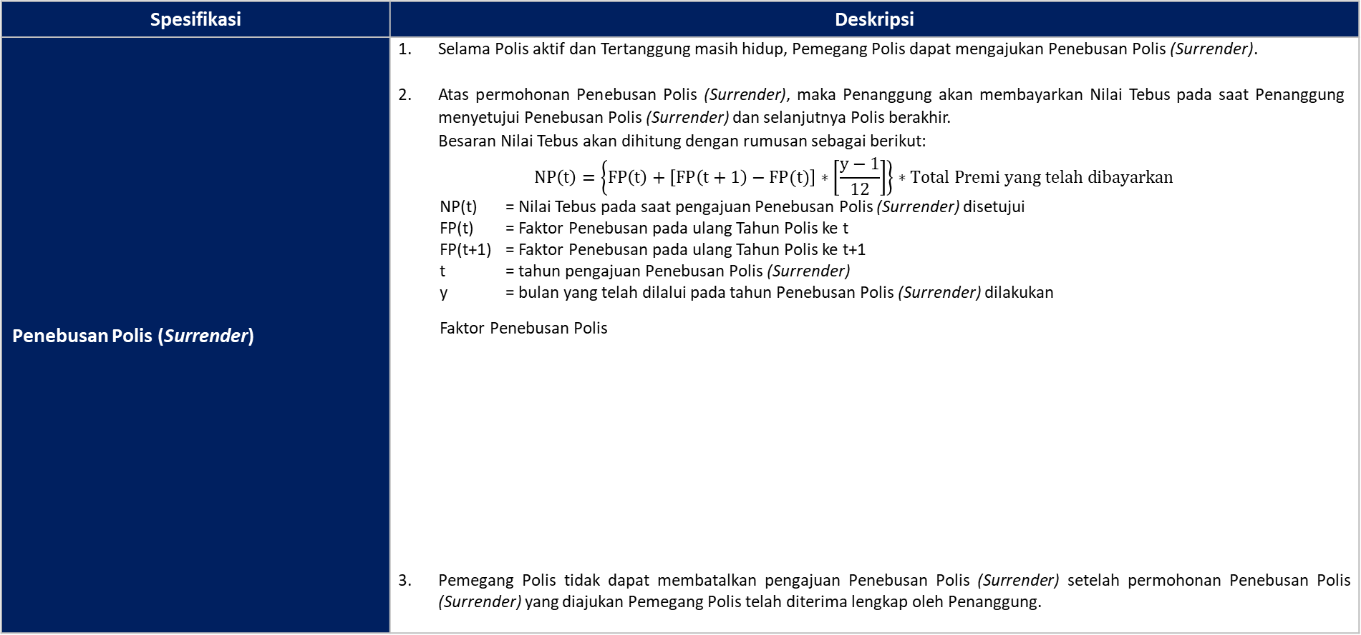
FITUR PRODUK Value Income Assurance (VALUE+)
Spesifikasi | Deskripsi
Penebusan Polis (Surrender) | Selama Polis aktif dan Tertanggung masih hidup, Pemegang Polis dapat mengajukan Penebusan Polis (Surrender). Atas permohonan Penebusan Polis (Surrender), maka Penanggung akan membayarkan Nilai Tebus pada saat Penanggung menyetujui Penebusan Polis (Surrender) dan selanjutnya Polis berakhir. Besaran Nilai Tebus akan dihitung dengan rumusan sebagai berikut: $$NP\left(t\right)=\left\{FP\left(t\right)+\left[FP\left(t+1\right)−FP(t)\right]∗\left[\frac{y−1}{12}\right]\right\}∗Total Premi yang telah dibayarkan$$ NP(t) = Nilai Tebus pada saat pengajuan Penebusan Polis (Surrender) disetujui FP(t) = Faktor Penebusan pada ulang Tahun Polis ke t FP(t+1) = Faktor Penebusan pada ulang Tahun Polis ke t+1 t = tahun pengajuan Penebusan Polis (Surrender) y = bulan yang telah dilalui pada tahun Penebusan Polis (Surrender) dilakukan Faktor Penebusan Polis Pemegang Polis tidak dapat membatalkan pengajuan Penebusan Polis (Surrender) setelah permohonan Penebusan Polis (Surrender) yang diajukan Pemegang Polis telah diterima lengkap oleh Penanggung.
Tahun Penebusan Polis | Faktor Penebusan Polis (FP)
1 | 0%
2 | 0%
3 | 0%
4 | 2,94%
5 | 5,88%
6 | 8,82%
7 | 11,76%
8 | 14,71%
9 | 17,65%
10 | 20,59%
Tahun Penebusan Polis | Faktor Penebusan Polis (FP)
11 | 23,53%
12 | 26,47%
13 | 29,41%
14 | 32,35%
15 | 35,29%
16 | 38,24%
17 | 41,18%
18 | 44,12%
19 | 47,06%
20 | 50,00%

Slide 23
FITUR PRODUK Value Income Assurance (VALUE+)
Spesifikasi | Deskripsi
Penebusan Polis (Surrender) | Permohonan Penebusan Polis (Surrender) wajib diajukan secara tertulis kepada Penanggung dengan cara mengisi formulir yang disediakan dan melengkapi seluruh dokumen sebagai berikut: Asli Polis asuransi atau Surat Keterangan Kehilangan dari Kepolisian jika Polis asuransi hilang (untuk Pemegang Polis yang menerima Polis dalam bentuk fisik); Asli formulir Penebusan Polis (Surrender) yang diterbitkan Penanggung yang diisi dan dilengkapi dengan tanda tangan basah Pemegang Polis; Fotokopi identitas diri (KTP/ Paspor dan/atau KITAS) Pemegang Polis yang dikeluarkan oleh lembaga atau instansi berwenang dan masih berlaku; Fotokopi buku tabungan, rekening koran, atau dokumen lain yang dikeluarkan oleh bank milik Pemegang Polis yang memuat informasi nomor rekening Pemegang Polis dimana nomor rekening ini akan menjadi nomor rekening yang sah untuk digunakan sebagai pembayaran Penebusan Polis (Surrender); dan Dokumen lain yang diperlukan oleh Penanggung, termasuk namun tidak terbatas pada dokumen seperti surat kuasa (jika diperlukan) sehubungan dengan proses permohonan Penebusan Polis (Surrender).

Slide 24
FITUR PRODUK Value Income Assurance (VALUE+)
Spesifikasi | Deskripsi
Perubahan Polis oleh Pemegang Polis | Polis dapat diubah berdasarkan permohonan dari Pemegang Polis kepada Penanggung dengan mengikuti ketentuan yang berlaku dan menyampaikan persyaratan dokumen yang ditetapkan oleh Penanggung. Sepanjang Pemegang Polis masih hidup, Pemegang Polis berhak mengajukan perubahan Polis, yaitu: Perubahan Pemegang Polis, dengan ketentuan Pemegang Polis yang baru tersebut mempunyai hubungan Kepentingan Yang Dipertanggungkan (Insurable Interest) terhadap Tertanggung; Perubahan alamat, email, nomor telepon Pemegang Polis; Perubahan Penerima Manfaat, dengan ketentuan Penerima Manfaat yang baru tersebut mempunyai hubungan Kepentingan Yang Dipertanggungkan (Insurable Interest) terhadap Tertanggung; Perubahan frekuensi pembayaran Premi, dengan tetap mengacu pada ketentuan minimum Premi pada Penanggung; Hal-hal lain yang tidak mempengaruhi faktor risiko, baik secara langsung maupun tidak langsung, sebagaimana yang ditetapkan Penanggung dari waktu ke waktu. Khusus untuk produk ini, Pemegang Polis tidak diperkenankan untuk mengajukan perubahan nominal Premi, Masa Pembayaran Premi, dan jenis Plan sepanjang Masa Pertanggungan. Apabila Pemegang Polis Meninggal Dunia atau dalam keadaan tidak dapat melakukan tindakan hukum sesuai dengan peraturan perundang-undangan yang berlaku, maka yang berhak mengajukan perubahan Polis adalah: Tertanggung, dengan ketentuan telah mencapai Usia 21 (dua puluh satu) tahun dan cakap secara hukum, dan selanjutnya Tertanggung tersebut yang akan menjadi Pemegang Polis; Jika Tertanggung belum mencapai Usia 21 (dua puluh satu) tahun atau tidak cakap secara hukum, maka yang berhak mengajukan perubahan Polis adalah seorang wali/pengampu yang sah dari Tertanggung yang ditunjuk oleh Pengadilan yang berwenang, dan selanjutnya wali/pengampu yang sah tersebut yang akan menjadi Pemegang Polis. Perubahan terhadap Polis dianggap sah apabila disetujui oleh Penanggung dan persetujuan tersebut selanjutnya disahkan dan dinyatakan dalam bentuk Endorsemen.

Slide 25
FITUR PRODUK Value Income Assurance (VALUE+)
Spesifikasi | Deskripsi
Perubahan Polis oleh Penanggung | Apabila terdapat atau terjadi perubahan selama Masa Pertanggungan pada manfaat, biaya, risiko, syarat dan ketentuan Polis maka Penanggung wajib memberitahukan secara tertulis kepada alamat terkini Pemegang Polis yang tercatat pada Penanggung paling lambat 60 (enam puluh) Hari sebelum perubahan tersebut berlaku. Endorsemen atas perubahan tersebut merupakan satu kesatuan dan bagian yang tidak terpisahkan dari Polis. Apabila Pemegang Polis tidak menyetujui perubahan yang disebutkan pada poin 1, maka Pemegang Polis dapat mengajukan Penebusan Polis (Surrender) kepada Penanggung dan Penanggung akan membayarkan Nilai Tebus sesuai dengan ketentuan yang berlaku pada Penanggung. Apabila Pemegang Polis tidak memberikan tanggapan kepada Penanggung setelah pemberitahuan diberikan oleh Penanggung sampai dengan tanggal berlakunya perubahan tersebut, maka Penanggung menganggap perubahan tersebut telah disetujui oleh Pemegang Polis dan perubahan akan diberlakukan.

Slide 26
PENGECUALIAN

Slide 27

PENGECUALIAN
Penanggung berhak menolak membayar klaim atas Manfaat Meninggal Dunia yang disebabkan oleh atau berhubungan dengan:
Bunuh diri, percobaan bunuh diri, atau kesengajaan melukai diri sendiri baik dalam keadaan waras atau tidak waras sebagai akibat dari kesengajaan yang dilakukan atau disertai atau dibantu atau dibujuk (disuruh lakukan) yang dibuktikan berdasarkan keterangan dari pihak yang berwenang dan/atau Dokter yang menangani Tertanggung;
Perang (dideklarasikan atau tidak), invasi oleh negara lain, operasi permusuhan atau seperti perang (dinyatakan atau tidak), terorisme, pemberontakan, pemogokan, keikutsertaan langsung dalam kerusuhan atau huru hara, kudeta, perlawanan, revolusi militer atau angkatan bersenjata, atau partisipasi dalam aksi/kegiatan militer, perang sipil;
Keterlibatan Tertanggung dalam perbuatan melawan/melanggar hukum (sengaja maupun tidak sengaja), termasuk kejahatan perasuransian yang dilakukan oleh pihak yang berkepentingan dengan asuransi ini, baik aktif maupun tidak;
Tertanggung di bawah pengaruh (sengaja maupun tidak sengaja) atau terlibat dalam penyalahgunaan narkotika, psikotropika, alkohol, racun, gas atau zat-zat sejenisnya, atau obat-obatan termasuk untuk tujuan rehabilitasi (kecuali obat-obatan atau zat-zat tersebut digunakan berdasarkan rekomendasi oleh Dokter).

Slide 28
KETENTUAN KLAIM

Slide 29

KETENTUAN KLAIM
Dokumen untuk klaim Manfaat Meninggal Dunia adalah sebagai berikut:
Asli formulir klaim yang diterbitkan Penanggung yang diisi dengan lengkap oleh Pihak Yang Mengajukan Klaim;
Asli formulir klaim yang diterbitkan Penanggung yang diisi dan dilengkapi dengan tanda tangan oleh Dokter disertai stempel/cap Dokter jika Tertanggung Meninggal Dunia di Rumah Sakit;
Fotokopi identitas diri (KTP/ Paspor dan/atau KITAS) Pihak Yang Mengajukan Klaim yang dikeluarkan oleh lembaga atau instansi berwenang dan masih berlaku;
Fotokopi identitas diri (KTP/ Paspor dan/atau KITAS) Tertanggung yang dikeluarkan oleh lembaga atau instansi berwenang dan masih berlaku;
Fotokopi bukti hubungan kepentingan langsung secara nilai ekonomi antara Penerima Manfaat dengan Tertanggung berupa Kartu Keluarga atau Akta Lahir atau Akta Nikah atau dokumen lain sesuai perundang-undangan yang berlaku;
Asli atau fotokopi legalisir Surat Keterangan Kematian dari fasilitas layanan kesehatan jika meninggal di fasilitas layanan kesehatan;
Asli atau fotokopi legalisir Akta Kematian dari Catatan Sipil;
Asli atau fotokopi legalisir Surat Keterangan Kematian dari Kepolisian apabila Meninggal Dunia karena Kecelakaan;
Fotokopi Surat Izin Mengemudi (SIM) sesuai dengan jenis kendaraan yang dikendarai Tertanggung, jika Tertanggung sebagai pengemudi dan Meninggal Dunia karena Kecelakaan lalu lintas;
Fotokopi buku tabungan, rekening koran atau dokumen lain yang dikeluarkan oleh bank milik Penerima Manfaat yang memuat informasi nomor rekening Penerima Manfaat dimana nomor rekening ini akan menjadi nomor rekening yang sah untuk digunakan sebagai pembayaran Manfaat Asuransi; dan
Dokumen lain yang diperlukan oleh Penanggung selama dokumen tersebut:
Relevan dengan pertanggungan,
Wajar dalam proses penyelesaian klaim, dan
Sesuai dengan ketentuan hukum yang berlaku.
Yang dimaksud dokumen lain pada ayat ini adalah termasuk namun tidak terbatas pada dokumen laporan dari KBRI (dalam hal terjadi risiko Meninggal Dunia di luar negeri), kronologis Kecelakaan, kuesioner Sakit/Penyakit, laporan visum et repertum, dan laporan operasi.

Slide 30
KETENTUAN KLAIM
Dokumen klaim harus diserahkan kepada Penanggung dalam waktu 90 (sembilan puluh) Hari sejak terjadinya Peristiwa Yang Dipertanggungkan. Apabila Penanggung memerlukan dokumen klaim tambahan untuk kebutuhan investigasi, Penanggung akan menginformasikan permintaan dokumen dimaksud kepada Pihak Yang Mengajukan Klaim dan wajib dilengkapi dalam jangka waktu sesuai yang disampaikan oleh Penanggung dalam bentuk dan melalui sarana sesuai ketentuan yang berlaku pada Penanggung.
Keterlambatan pengajuan klaim dan dokumen klaim dalam periode waktu sebagaimana dimaksud dalam poin 2 di atas akan mengakibatkan Manfaat Asuransi tidak dapat dibayarkan.
Dokumen klaim yang dapat diterima hanyalah dokumen dalam bahasa Indonesia atau bahasa Inggris. Apabila dokumen yang diterima diluar dari bahasa Indonesia atau bahasa Inggris, maka Penanggung berhak untuk tidak melanjutkan proses klaim. Pemegang Polis atau Pihak Yang Mengajukan Klaim wajib menerjemahkan dokumen ke dalam bahasa Indonesia atau bahasa Inggris, dan penerjemahan tersebut harus dilakukan oleh penerjemah tersumpah, atas biaya Pemegang Polis atau Pihak Yang Mengajukan Klaim.
Penanggung berhak untuk mengadakan penyelidikan atas sebab-sebab Peristiwa Yang Dipertanggungkan serta menunjuk Dokter independen untuk melakukan penyelidikan secara medis dan memberikan rekomendasi kepada Penanggung dengan biaya Penanggung.
Apabila pada saat dilakukan penyelidikan klaim, Penanggung menemukan bahwa penyebab terjadinya Peristiwa Yang Dipertanggungkan termasuk dalam Pengecualian, maka Penanggung berhak menolak klaim dengan disertai alasan penolakan secara tertulis kepada Pihak Yang Mengajukan Klaim dan hanya akan membayarkan Nilai Tebus pada saat dokumen klaim diterima lengkap oleh Penanggung serta selanjutnya Polis berakhir.
Sedangkan, jika pada saat penyelidikan klaim, Penanggung menemukan bahwa terdapat pemalsuan dalam informasi, dokumen, atau keterangan yang diberikan kepada Penanggung sehubungan dengan klaim (fraud klaim), maka Penanggung berhak untuk mengakhiri Polis dan tidak akan membayarkan Manfaat Asuransi serta tidak akan melakukan pengembalian Premi ataupun pembayaran Nilai Tebus kepada Pemegang Polis atau Pihak Yang Mengajukan Klaim.
Bila disetujui, Manfaat Meninggal Dunia akan dibayarkan ke rekening yang didaftarkan pada saat pengajuan klaim:
Dalam waktu maksimum 10 (sepuluh) Hari Kerja terhitung dari tanggal dokumen pengajuan klaim diterima lengkap, jika tidak diperlukan investigasi, dan disetujui oleh Penanggung.
Bila diperlukan investigasi, Penanggung akan melakukan proses investigasi dalam jangka waktu maksimum 60 (enam puluh) Hari sejak dokumen klaim diterima lengkap.
Dalam hal telah terdapat keputusan klaim dari Penanggung dalam jangka waktu sebagaimana dimaksud dalam poin 7.b di atas, maka proses pembayaran Manfaat Asuransi akan dilakukan dalam jangka waktu 2 (dua) Hari Kerja sejak klaim tersebut disetujui oleh Penanggung.
Untuk Manfaat Tunai Tahunan dan Manfaat Akhir Masa Pertanggungan akan dibayarkan ke rekening yang terdaftar pada Penanggung dalam waktu maksimum 10 (sepuluh) Hari Kerja terhitung sejak tanggal jatuh tempo pembayaran manfaat atau Tanggal Berakhir Asuransi.

Slide 31
SPESIFIKASI PRODUK ASURANSI TAMBAHAN TERM LIFE

Slide 32
Asuransi Tambahan Term Life
Spesifikasi | Deskripsi
Pemegang Polis | Mengikuti ketentuan Asuransi Dasar
Tertanggung Tambahan | Tertanggung pada Asuransi Dasar
Manfaat Asuransi Tambahan | Apabila Tertanggung Tambahan Meninggal Dunia dalam Masa Pertanggungan, maka Penanggung akan membayarkan Manfaat Asuransi sebesar 100% Uang Pertanggungan Manfaat Asuransi Tambahan Term Life.
Uang Pertanggungan | Minimum: Rp500.000.000 atau US$35.000 Maksimum: merujuk pada keputusan underwriting Uang Pertanggungan tidak dapat diubah selama Masa Pertanggungan
Ketentuan Underwriting | Full underwriting
Masa Tunggu (Waiting Period) | Tidak terdapat Masa Tunggu (Waiting Period)
Usia Masuk | Mengikuti ketentuan Asuransi Dasar
Masa Pertanggungan | Mengikuti ketentuan Asuransi Dasar
Mata Uang | Mengikuti ketentuan Asuransi Dasar
Masa Pembayaran Premi | Mengikuti ketentuan Asuransi Dasar
Frekuensi Pembayaran Premi | Mengikuti ketentuan Asuransi Dasar
Premi | Besarnya Premi tetap selama Masa Pembayaran Premi. Penanggung dapat mengenakan Ekstra Premi kepada Pemegang Polis sebagai biaya tambahan atas proses seleksi risiko terhadap kondisi atau riwayat kesehatan/pekerjaan/hobi Tertanggung Tambahan, sesuai ketentuan yang berlaku pada Penanggung.

Slide 33
TAMBAHAN INFORMASI

Slide 34
TAMBAHAN INFORMASI – KETENTUAN UNDERWRITING
Guaranteed Acceptance
Syarat tambahan dari Reas:
Calon Tertanggung yang pernah mengajukan polis di BCA Life (semua channel) tetapi ditolak/postponed dan pernah mengajukan klaim (register claim) atas TPD dan CI (Penyakit Kritis) TIDAK dapat membeli produk ini.

Slide 35
TAMBAHAN INFORMASI – PERUBAHAN FREKUENSI PEMBAYARAN PREMI
Contoh 1:
Nasabah A pada awal pertanggungan memilih 5 pay dan membayar secara tahunan dengan premi Rp 50 juta/tahun
Tahun pertama: Nasabah membayar Rp 50 juta
Nasabah meminta perubahan frekuensi pembayaran premi dari tahunan ke bulanan
Dengan menggunakan rumus maka premi bulanan nasabah menjadi : Rp 50 juta/12 = Rp. 4.166.667,6667 (premi ini tidak memenuhi minimal premi bulanan 5 pay yaitu Rp 4,5 juta)
Kesimpulan : nasabah tidak bisa mengubah perubahan frekuensi bayar dari tahunan ke bulanan
Solusi : Nasabah dapat melakukan perubahan frekuensi bayar premi dari tahunan ke semesteran (Rp 50 juta/2 = Rp 25 juta) atau kuartalan (Rp 50 juta/4 = Rp 12,5 juta)
Tahun kedua: Nasabah dapat melakukan perubahan frekuensi bayar premi dari tahunan ke semesteran atau kuartalan
Contoh 2:
Nasabah A pada awal pertanggungan memilih 5 pay dan membayar secara tahunan dengan premi Rp 60 juta/tahun
Tahun pertama: nasabah membayar Rp 60 juta
Nasabah meminta perubahan frekuensi pembayaran premi dari tahunan ke bulanan
Dengan menggunakan rumus maka premi bulanan nasabah menjadi : Rp 60 juta/12 = Rp. 5.000.000 (premi ini diatas minimal premi bulanan 5 pay yaitu Rp 4,5 juta)
Kesimpulan : nasabah dapat mengubah perubahan frekuensi bayar dari tahunan ke bulanan
Tahun kedua: Nasabah dapat melakukan perubahan frekuensi bayar premi dari tahunan ke bulanan
Catatan: untuk rounding dibelakang koma akan mengikuti memo ops

Slide 36
COMPARISON VALUE INCOME ASSURANCE (VALUE+)

Slide 37
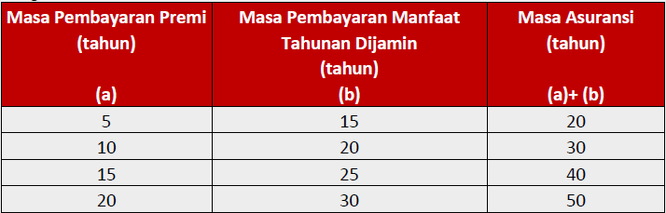
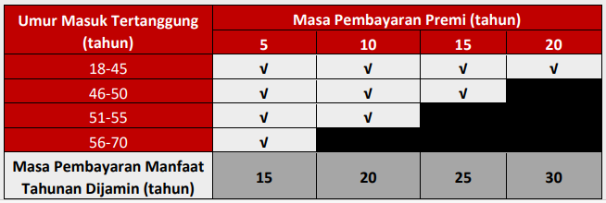
COMPARISON SPESIFIKASI PRODUK
 | Value Income Assurance (VALUE+) – BCA Life | Proteksi Retirement Maksima (RetirePlan) – AIA | PRUSmart Plan - Prudential
Channel | Bancassurance BCA | Bancassurance BCA | Agency
Mata Uang | IDR & USD | IDR & USD | IDR
Usia Masuk | 18 – 65 tahun (last birthday) | 18 – 70 tahun (ulang tahun terdekat) | 1 – 70 tahun (next birthday)
Masa Pertanggungan | 20 tahun | 20/30/40/50 tahun bergantung pada MPP yang dipilih: | 20 tahun
Masa Pembayaran Premi (MPP) | 5/10 tahun |  | 6/8 tahun
Frekuensi Pembayaran Premi | Tahunan/Semesteran/Kuartalan/Bulanan | Tahunan/Bulanan | Tahunan/Bulanan

Slide 38
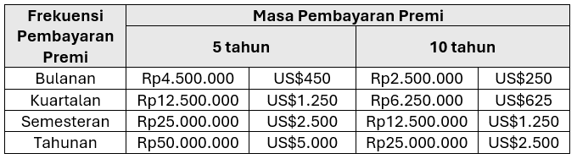
COMPARISON SPESIFIKASI PRODUK
 | Value Income Assurance (VALUE+) – BCA Life | Proteksi Retirement Maksima (RetirePlan) – AIA | PRUSmart Plan - Prudential
Metode Underwriting | Guaranteed Acceptance | Guaranteed Acceptance | Guaranteed Acceptance: max Premi tahunan Rp250 jt SIO: Premi tahunan >Rp250 jt – Rp500 jt
Minimum Premi |  | IDR: Rp24.000.000/tahun USD: US$3,600/tahun | Tahunan: Rp22.000.000 Bulanan: Rp2.000.000
Manfaat Asuransi | Manfaat Meninggal Dunia Manfaat Akhir Masa Pertanggungan Manfaat Tunai Tahunan (khusus Plan Boost) | Manfaat Meninggal Dunia Manfaat Akhir Masa Pertanggungan Manfaat Tunai Tahunan Manfaat Pembebasan Premi apabila Tertanggung mengalami Cacat Tetap Total | Manfaat Meninggal Dunia Manfaat Akhir Masa Pertanggungan Manfaat Tunai Tahunan
Asuransi Tambahan (Rider) | Payor Benefit Plus Waiver of Premium Plus Term Life | Payor Benefit | Tidak ada
Fasilitas Polis | Penebusan Polis (Nilai Tebus) | Pinjaman Premi otomatis Pinjaman Polis | Penebusan Polis (Nilai Penebusan)

Slide 39
COMPARISON SPESIFIKASI PRODUK
 | Value Income Assurance (VALUE+) – BCA Life | Asuransi Jiwa Smart Wealth Assurance – MSIG Life
Channel | Bancassurance BCA | Bancassurance KB Bukopin
Mata Uang | IDR & USD | IDR
Usia Masuk | 18 – 65 tahun (last birthday) | 1 bulan – 55 tahun
Masa Pertanggungan | 20 tahun | Plan A: 15 tahun | Plan B & C: 20 tahun
Masa Pembayaran Premi (MPP) | 5/10 tahun | 3/5/8 tahun
Frekuensi Pembayaran Premi | Tahunan/Semesteran/Kuartalan/Bulanan | Tahunan/Semesteran/Kuartalan/Bulanan
Metode Underwriting | Guaranteed Acceptance | Full Underwriting
Minimum Premi |  | Rp12 juta/tahun
Manfaat Asuransi | Manfaat Meninggal Dunia Manfaat Akhir Masa Pertanggungan Manfaat Tunai Tahunan (khusus Plan Boost) | Manfaat Meninggal Dunia Manfaat Meninggal Dunia Akibat Kecelakaan Manfaat Tahapan
Asuransi Tambahan (Rider) | Payor Benefit Plus, Waiver of Premium Plus, Term Life | Tidak ada
Fasilitas Polis | Penebusan Polis (Nilai Tebus) | Penebusan Polis

Slide 40
COMPARISON MANFAAT MENINGGAL DUNIA
Value Income Assurance (VALUE+)
Proteksi Retirement Maksima (RetirePlan)
PRUSmart Plan
% dari total Premi Asuransi Dasar yang telah dibayarkan (tidak termasuk Premi Asuransi Tambahan (jika ada)) dikurangi dengan Manfaat Tunai Tahunan (jika ada).
Mata Uang Rupiah
Mata Uang US Dollar
Mana yang lebih besar dari:
Persentase Premi yang sudah dibayarkan dikurangi manfaat tahunan dijamin yang sudah dibayarkan:
Tahun Polis ke-1: 100% Premi
Tahun Polis ke-2, dst: 110% Premi
ATAU
Nilai Tunai
Ditambah akumulasi manfaat tahunan dijamin dan akumulasi manfaat tahunan tidak dijamin (jika ada) berikut bunga (apabila manfaat ini tidak diambil); dan bonus akhir Polis (jika ada)
Meninggal sebelum seluruh Premi dibayar lunas
5% dari Total Premi yang telah dibayarkan
Manfaat Tunai Tahunan dihitung secara prorata
Manfaat Akhir Pertanggungan secara prorata
Meninggal setelah seluruh Premi dibayar lunas dan belum ada Manfaat Tunai Tahunan yang dibayarkan
Santunan Meninggal Dunia
MPP 6 tahun: 100% dari Premi Tahunan
MPP 8 tahun: 150% dari Premi Tahunan
Manfaat Tunai Tahunan
Manfaat Akhir Pertanggungan
Meninggal setelah seluruh Premi dibayar lunas dan sudah ada Manfaat Tunai Tahunan yang dibayarkan
Santunan Meninggal Dunia mengikuti tabel
MPP 6 tahun: 100% dari Premi Tahunan
MPP 8 tahun: 150% dari Premi Tahunan
Manfaat Tunai Tahunan
Manfaat Akhir Pertanggungan
Tahun Polis ke- | Persentase Total Premi Asuransi Dasar yang Telah Dibayarkan
1 | 100%
2 – 3 | 110%
4 – 5 | 115%
6 – 7 | 120%
8 – 9 | 125%
10 – 11 | 130%
12 – 13 | 135%
14 – 15 | 140%
16 – 17 | 145%
18 – 20 | 150%
Asuransi Jiwa Smart Wealth Assurance
Manfaat Meninggal Dunia
110% dari Total Premi Pokok yang telah dibayarkan.
Jika Tertanggung meninggal selama MPP, maka Premi akan dibebaskan hingga akhir MPP.
Manfaat Meninggal Dunia Akibat Kecelakaan
Tambahan 110% dari Total Premi Pokok yang telah dibayarkan, maks Rp2 miliar.
Tahun Polis ke- | Persentase Total Premi Asuransi Dasar yang Telah Dibayarkan
1 | 100%
2 – 5 | 105%
6 – 10 | 110%
11 – 15 | 115%
16 – 20 | 120%

Slide 41
COMPARISON MANFAAT AKHIR MASA PERTANGGUNGAN
Value Income Assurance (VALUE+)
Proteksi Retirement Maksima (RetirePlan)
PRUSmart Plan
% dari total Premi Asuransi Dasar yang disetahunkan (tidak termasuk Premi Asuransi Tambahan (jika ada))
Manfaat akhir Polis dijamin
Bonus akhir Polis (jika ada)
MPP 6 tahun: 600% dari Premi Tahunan
MPP 8 tahun: 920% dari Premi Tahunan
Masa Pembayaran Premi | % Uang Pertanggungan (% Premi Tahunan)
 | Rupiah | US Dollar
5 tahun | 150% | 100%
10 tahun | 250% | 200%
15 tahun | 400% | 300%
20 tahun | 500% | 400%
Plan | Masa Pembayaran Premi | Persentase Premi Asuransi Dasar yang Disetahunkan
 |  | Rupiah | US Dollar
Boost | 5 tahun | 520% | 405%
 | 10 tahun | 1.450% | 1.100%
Core | 5 tahun | 940% | 675%
 | 10 tahun | 1.790% | 1.320%

Slide 42
COMPARISON MANFAAT TUNAI TAHUNAN
Value Income Assurance (VALUE+)
Proteksi Retirement Maksima (RetirePlan)
PRUSmart Plan
Dibayarkan secara berkala sebesar % dari total Premi Asuransi Dasar yang disetahunkan (tidak termasuk Premi Asuransi Tambahan (jika ada))
Manfaat tahunan dijamin dibayarkan setiap tahun setelah periode Masa Pembayaran Premi berakhir, mulai akhir Tahun Polis berikutnya sampai dengan Masa Pembayaran Manfaat Tahunan Dijamin berakhir.
Manfaat tahunan tidak dijamin (jika ada)
Dibayarkan berkala sebesar % dari Premi Tahunan
Ada peningkatan pembayaran Manfaat Tunai Tahunan yang bertambah setiap tahunnya sebesar:
Masa Pembayaran Premi | % Premi Tahunan | Dibayarkan Mulai Akhir Tahun Polis ke-
6 tahun | 20% | 6
8 tahun | 25% | 8
Masa Pembayaran Premi | Persentase Premi Asuransi Dasar yang Disetahunkan |  | Dibayarkan Mulai Akhir Tahun Polis ke-
 | Rupiah | US Dollar
5 tahun | 20% | 15% | 6
10 tahun | 25% | 20% | 11
Masa Pembayaran Premi | Masa Pembayaran Manfaat Tahunan Dijamin | % Uang Pertanggungan (% Premi Tahunan)
 |  | Rupiah | US Dollar
5 tahun | 15 tahun | 35% | 30%
10 tahun | 20 tahun | 70% | 55%
15 tahun | 25 tahun | 110% | 75%
20 tahun | 30 tahun | 130% | 100%
Masa Pembayaran Premi | % Premi Tahunan | Meningkat Mulai Akhir Tahun Polis ke-
6 tahun | 0,8% | 7
8 tahun | 1% | 9

Slide 43
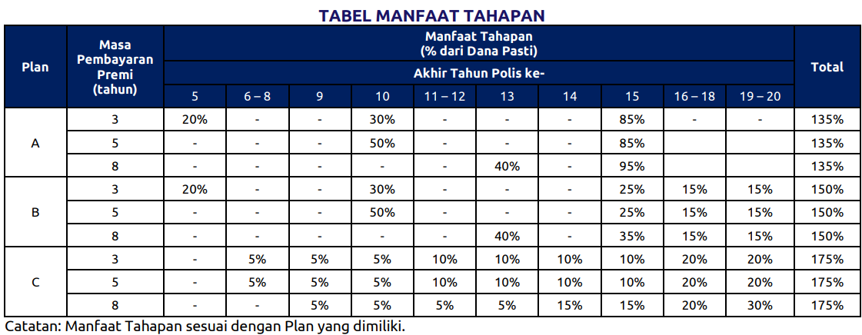
COMPARISON MANFAAT TUNAI TAHUNAN
Value Income Assurance (VALUE+)
Asuransi Jiwa Smart Wealth Assurance
Dibayarkan secara berkala sebesar % dari total Premi Asuransi Dasar yang disetahunkan (tidak termasuk Premi Asuransi Tambahan (jika ada))
Dibayarkan baik saat Tertanggung masih hidup atau meninggal dunia dan Polis masih aktif.
Masa Pembayaran Premi | Persentase Premi Asuransi Dasar yang Disetahunkan |  | Dibayarkan Mulai Akhir Tahun Polis ke-
 | Rupiah | US Dollar
5 tahun | 20% | 15% | 6
10 tahun | 25% | 20% | 11
Minimum Dana Pasti untuk Masa Pembayaran Premi:
3 tahun: Rp150.000.000
5/8 tahun: Rp80.000.000

Slide 44
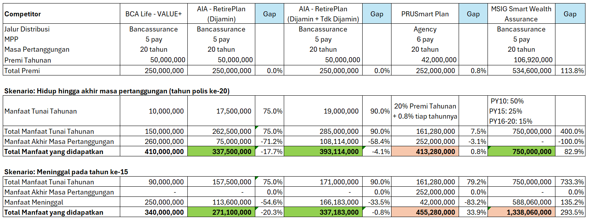
COMPARISON ILUSTRASI MANFAAT MPP 5 TAHUN - IDR
VALUE+ lebih unggul
Plan Boost
VALUE+ tidak lebih unggul
Kesimpulan:
VALUE+ lebih unggul dibandingkan produk AIA RetirePlan.
Walaupun PRUSmart Plan lebih unggul dari VALUE+, produk VALUE+ menawarkan Manfaat Meninggal yang lebih besar dan dibayarkan secara langsung (lump sum), dibandingkan Manfaat Meninggal PRUSmart Plan yang lebih kecil dan Manfaat Tunai Tahunannya dicicil (tidak lump sum) hingga akhir Masa Pertanggungan.

Slide 45
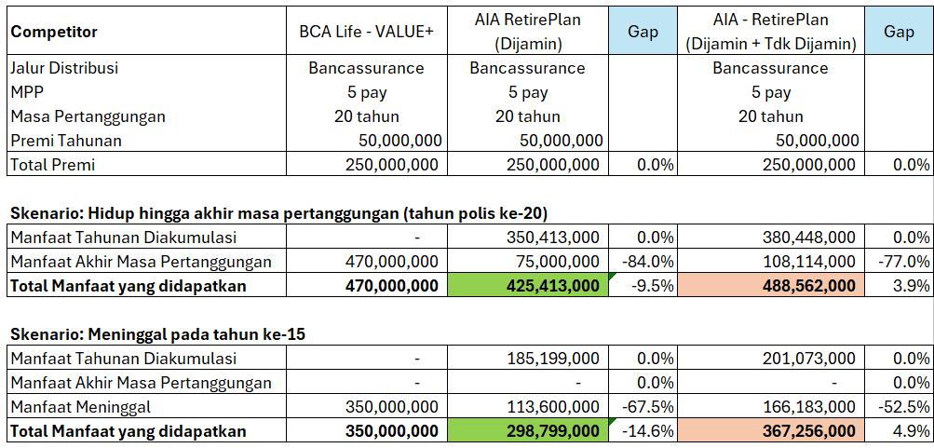
COMPARISON ILUSTRASI MANFAAT MPP 5 TAHUN - IDR
Plan Core
VALUE+ lebih unggul
VALUE+ tidak lebih unggul
Kesimpulan:
VALUE+ lebih unggul dibandingkan produk AIA RetirePlan untuk skenario manfaat dijamin.
Jika dibandingkan total manfaat dari AIA RetirePlan (Dijamin + Tidak Dijamin) pada kedua skenario di atas, total manfaat yang diberikan VALUE+ lebih rendah 4-5%.

Slide 46
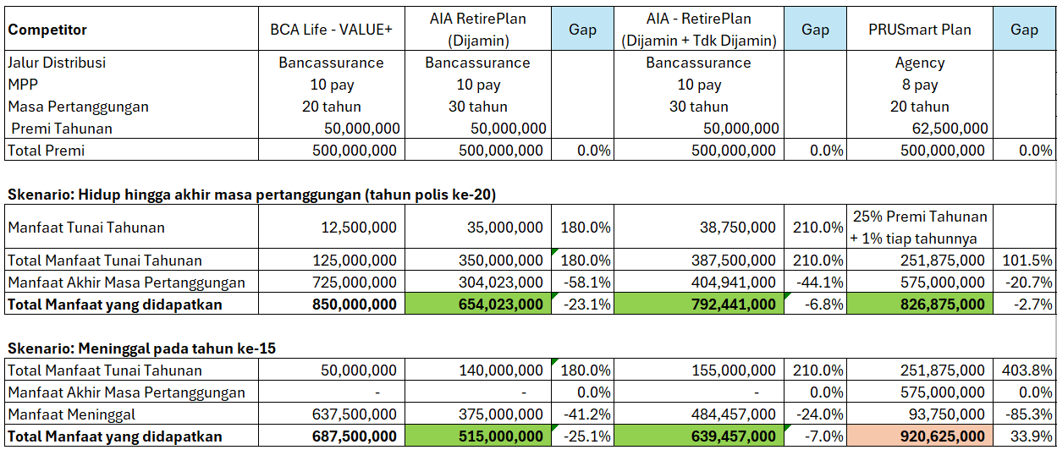
COMPARISON ILUSTRASI MANFAAT MPP 10 TAHUN - IDR
Plan Boost
VALUE+ lebih unggul
VALUE+ tidak lebih unggul
Kesimpulan:
VALUE+ lebih unggul dibandingkan produk AIA RetirePlan.
VALUE+ lebih unggul dibandingkan PRUSmart Plan jika Tertanggung hidup hingga akhir Masa Pertanggungan.
Produk VALUE+ menawarkan Manfaat Meninggal yang lebih besar dan dibayarkan secara langsung (lump sum), dibandingkan Manfaat Meninggal PRUSmart Plan yang lebih kecil dan Manfaat Tunai Tahunannya dicicil (tidak lump sum) hingga akhir Masa Pertanggungan.

Slide 47
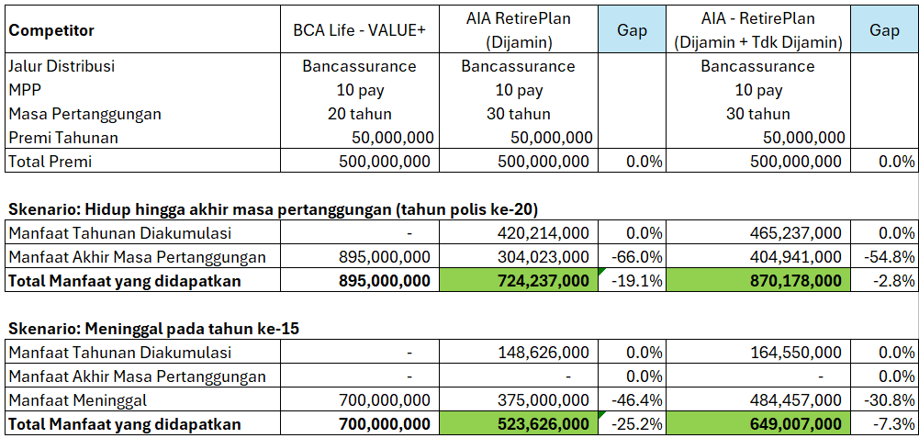
COMPARISON ILUSTRASI MANFAAT MPP 10 TAHUN - IDR
Plan Core
VALUE+ lebih unggul
VALUE+ tidak lebih unggul
Kesimpulan:
VALUE+ lebih unggul dibandingkan produk kompetitor.

Slide 48
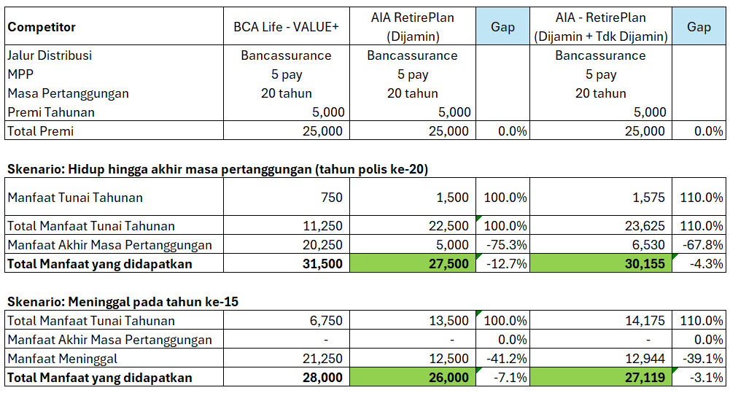
COMPARISON ILUSTRASI MANFAAT MPP 5 TAHUN - USD
Plan Boost
VALUE+ lebih unggul
VALUE+ tidak lebih unggul
Kesimpulan:
VALUE+ lebih unggul dibandingkan produk kompetitor.

Slide 49
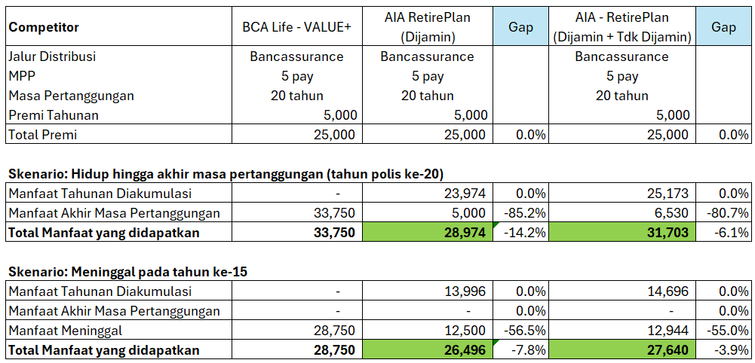
COMPARISON ILUSTRASI MANFAAT MPP 5 TAHUN - USD
Plan Core
VALUE+ lebih unggul
VALUE+ tidak lebih unggul
Kesimpulan:
VALUE+ lebih unggul dibandingkan produk kompetitor.

Slide 50
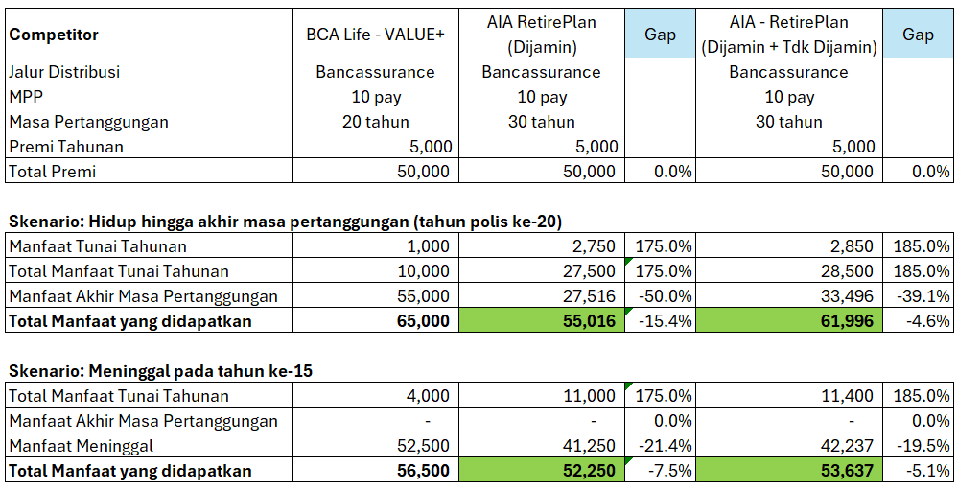
COMPARISON ILUSTRASI MANFAAT MPP 10 TAHUN - USD
Plan Boost
VALUE+ lebih unggul
VALUE+ tidak lebih unggul
Kesimpulan:
VALUE+ lebih unggul dibandingkan produk kompetitor.

Slide 51
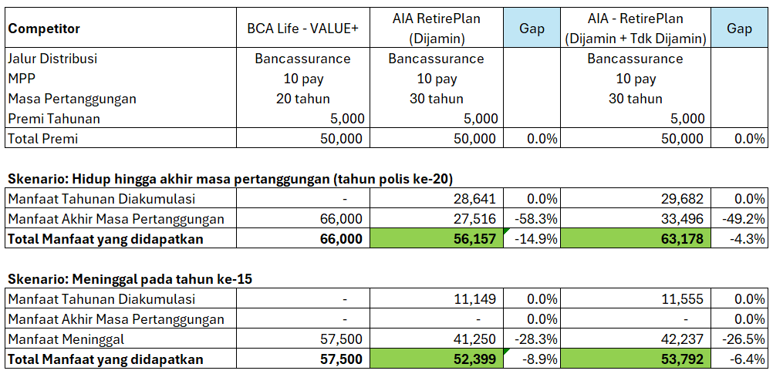
COMPARISON ILUSTRASI MANFAAT MPP 10 TAHUN - USD
Plan Core
VALUE+ lebih unggul
VALUE+ tidak lebih unggul
Kesimpulan:
VALUE+ lebih unggul dibandingkan produk kompetitor.

